Slide 1

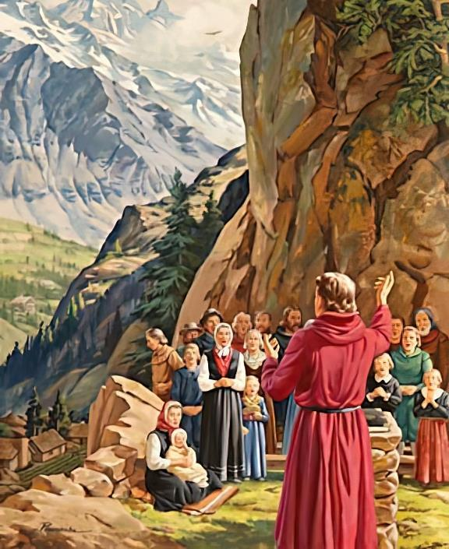
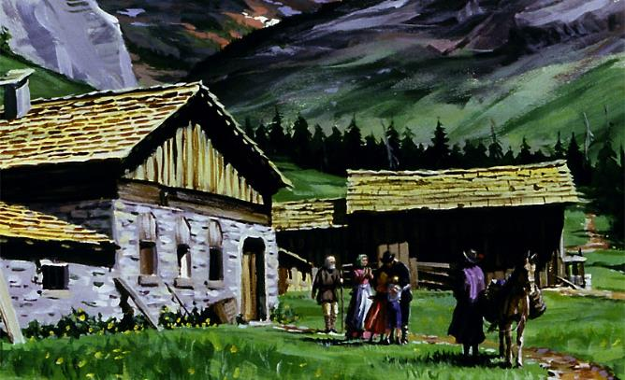
STAAN VOOR DE WAARHEID
Les 4 voor 27 april 2024

Slide 2
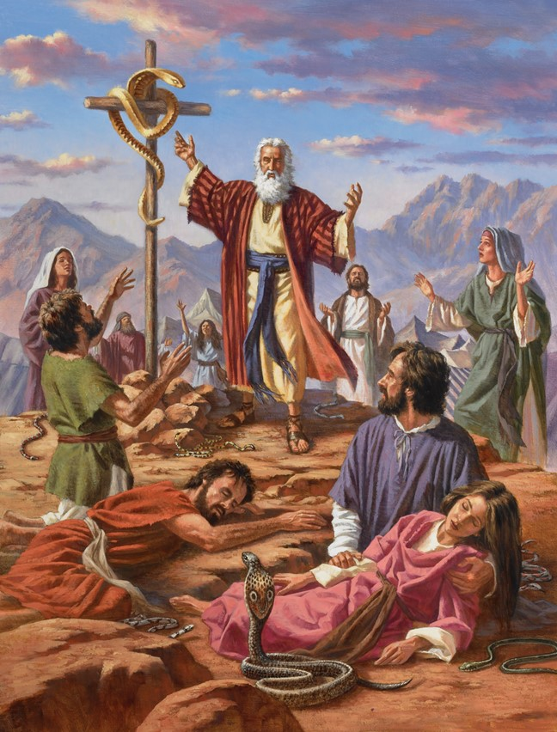
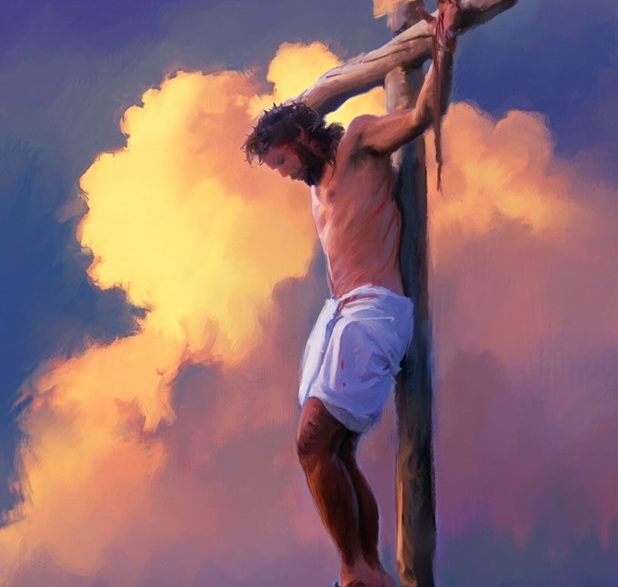
“En zoals Mozes de slang in de woestijn verhoogd heeft, zo moet de Zoon des mensen verhoogd worden, opdat ieder die in Hem gelooft, niet verloren gaat, maar eeuwig leven heeft.” (Johannes 3:14, 15, HSV)

Slide 3

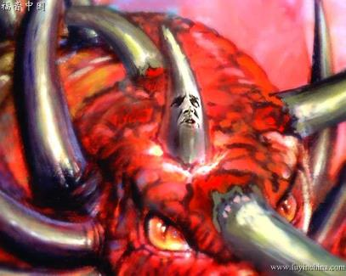
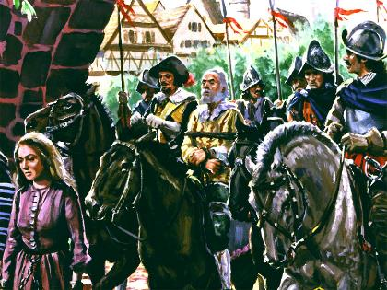
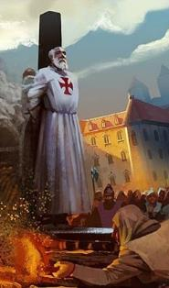


Daniël en Openbaring kondigen een tijd aan waarin Satan politiek-religieuze macht zou gebruiken om degenen die standvastig in de waarheid stonden, te vervolgen en te vernietigen.
Deze macht “wierp de waarheid neer” (Dan. 8:12). Op dat moment zul-len “sommigen van de wijzen struikelen, zodat zij gelouterd, gezuiverd en vlekkeloos gemaakt kunnen worden tot de tijd van het einde, want het zal nog steeds komen op de bestemde tijd.” (Dan. 11:35)
Tijdens deze periode – de donkere middeleeuwen – werd de waarheid in twijfel getrokken. Maar er waren mensen die de waarheid verdedigden en bereid waren hun leven ervoor te geven.
De waarheid in kwestie:
  Tijden van vervolging.
  Trouw tijdens de vervolging.
De verdediging van de waarheid:
  Het delen van de Bijbel: De Waldenzen.
  Het licht van de hervorming: John Wycliffe.
  Gesterkt door geloof: Johannes Huss en anderen.

Slide 4
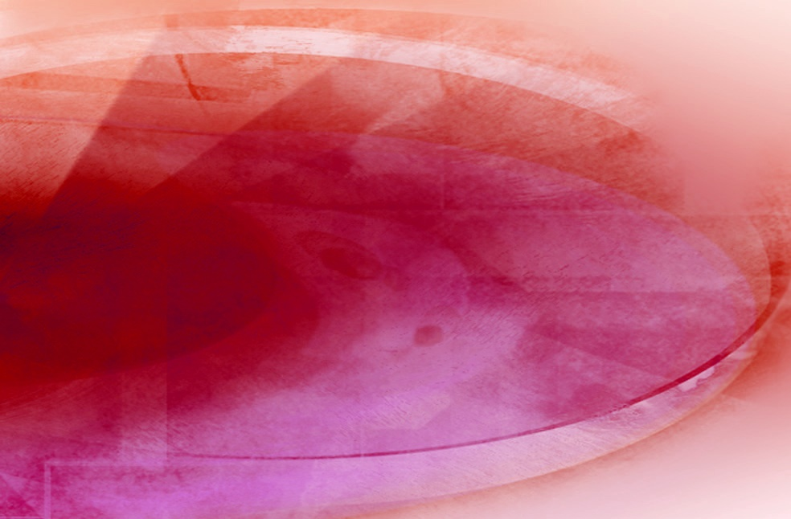
DE WAARHEID IN KWESTIE

Slide 5


TIJDEN VAN VERVOLGING
zondag
“Woorden tegen de Allerhoogste zal hij spreken, de heiligen van de Allerhoogste zal hij te gronde richten.
Hij zal menen de tijden en de wet te veranderen,
en zij zullen in zijn hand worden overgegeven voor een tijd, tijden en een halve tijd.” (Daniel 7:25)
De periode van vervolging wordt op drie verschillende manieren aangekondigd
“tijd, tijden en een halve tijd” (Dan. 7:25; 12:7; Openb. 12:14)
1260 dagen (Openb. 11:3; 12:6)
42 maanden (Openb. 11:2; 13:5)
Het woord ‘tijd’ is synoniem met ‘jaar’, terwijl het woord ‘tijden’ dat door Daniël wordt gebruikt letterlijk ‘twee tijden’ betekent.
Zowel in de oudheid als vandaag de dag is de algemene duur van een maand 30 dagen:
42 maan-den
30 dagen
1260 dagen
1 jaar
2 jaar
½ jaar
3 ½ jaar
Alle uitdrukkingen duiden op één periode: 1260 dagen.
12 maan-den
24 maan-den
6 maan-den
42 maan-den
Volgens het principe van “dag voor jaar” (Ezech. 4:6; Num. 14:34) bestrijkt deze periode van vervolging 1260 jaar van de geschiedenis.
42 maanden
30 dagen
1260 dagen

Slide 6
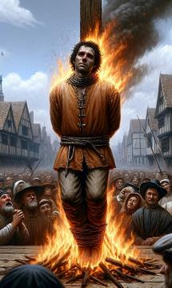
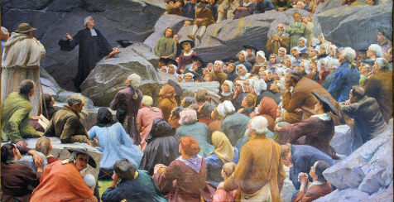
TIJDEN VAN VERVOLGING
zondag
“Woorden tegen de Allerhoogste zal hij spreken, de heiligen van de Allerhoogste zal hij te gronde richten.
Hij zal menen de tijden en de wet te veranderen,
en zij zullen in zijn hand worden overgegeven voor een tijd, tijden en een halve tijd.” (Daniel 7:25)
Welke historische periode bestrijkt de 1260 jaar durende vervolging, aangekondigd door Daniël en Openbaring?
In het jaar 538
In het jaar 1798
De Roomse Kerk verkreeg politieke macht toen drie stammen die het Arianisme omarmden, werden verslagen: Herulen, Vandalen en Ostrogoten
De Franse generaal Berthier neemt, op bevel van Napoleon, de paus gevangen, waarmee een einde komt aan de suprematie van de Roomse Kerk
Toen er vanuit Rome tien politieke koninkrijken ontstonden (de stammen die het rijk binnenvielen), zou er een ander koninkrijk verschijnen dat drie van de tien koninkrijken omver zou werpen (Dan. 7:23-25).
Zoals geprofeteerd bereidde God een plaats voor om de getrouwe kerk te helpen: de wildernis, dat wil zeggen plaatsen die dun bewoond zijn (Openb. 12:6, 14).
In tijden van benauwdheden en vervolging stonden trouwe gelovigen standvastig in de verdediging van de waarheid en zochten hun toevlucht in de liefde en zorg van God (Ps. 46:1-3).
Helaas moesten velen hun loyaliteit met hun bloed bekopen.

Slide 7



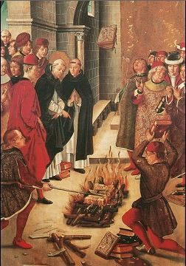
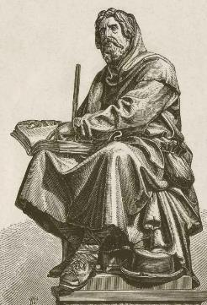
Trouw tijdens de vervolging
maandag
“Geliefden, toen ik mij er met alle inzet toe zette u te schrijven over de gemeenschappelijke zaligheid, werd ik genoodzaakt u te schrijven met de aansporing om te strijden voor het geloof dat eenmaal aan de heiligen overgeleverd is.” (Judas 1:3)
Toen de Roomse Kerk eenmaal de politieke macht had verworven, begon zij haar macht te gebruiken om van iedereen te eisen dat zij zich aan haar religieuze voorschriften hield, waarvan er vele verdraaid waren.
Daarbij kwam nog de groeiende corruptie onder de religieuze leiders. Om te voorkomen dat de massa in opstand zou komen tegen zijn gezag, nam hij het kostbaarste van hen af: het Woord van God.
Maar hij kon het niet volledig vernietigen. Er stonden gelovigen op die, geleid door Bijbelse leringen en het advies van Judas opvolgend, krachtig vochten om hun geloof te verdedigen (Judas 1:3).
Gesterkt door de kracht van het Woord verspreidden zij onbevreesd de leringen ervan. Gesterkt door beloften als Openbaring 2:10 waren ze getrouw tot de dood, wetende dat ze de kroon des levens zouden ontvangen.

Slide 8

DE VERDEDIGING VAN DE WAARHEID

Slide 9

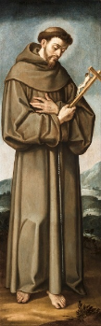
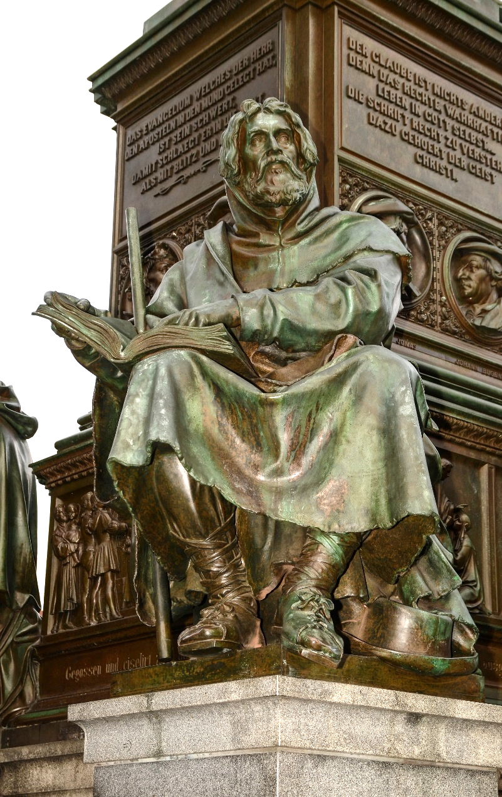
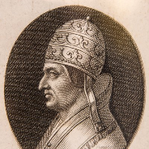
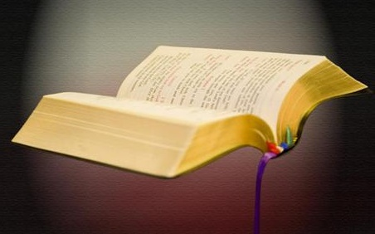
HET DELEN VAN DE BIJBEL : DE WALDENZEN
dinsdag
“Maar Petrus en de apostelen antwoordden en zeiden: Men moet aan God meer gehoorzaam zijn dan aan mensen.” (Handelingen 5:29)
Petrus Waldo (1140-1218), een rijke Franse zakenman die afstand deed van zijn rijkdom om Christus te prediken, stichtte de beweging ‘Armen van Lyon’, bekend als ‘Waldenzen’. Paus Alexander III aanvaardde zijn gelofte van armoede.
Kort daarna richtte Franciscus van Assisi (1181-1226), die ook een gelofte van armoede aflegde, goedgekeurd door paus Innocentius III, de Franciscaanse beweging op.
Tegen die tijd had paus Lucius III de volgelingen van Petrus Waldo als ketters veroordeeld. De Franciscanen werden echter een steunpilaar van de Roomse Kerk, terwijl de Waldenzen vervolgd werden tot bijna uitsterving. Waarom?
Voor hun trouw. De eersten waren trouw aan de paus, terwijl de laatstgenoemden trouw waren aan de leringen van de Bijbel.

Slide 10
DE BIJBEL DELEN: DE WALDENZEN
dinsdag
Wat kenmerkte de Waldenzen?
Zij waren de eersten die de Bijbel in hun eigen taal beschikbaar hadden (tot dan toe was deze alleen beschikbaar in het Latijn, Grieks of Hebreeuws).
Omdat het een verboden boek was, kopieerden ze het in grotten, terwijl ze zich verborgen hielden voor de roomsen die hen belegerden.
Ze hadden altijd Bijbelgedeelten bij zich die ze op geschikte momenten met anderen deelden, waardoor ze hoop en bemoediging in de Heer kregen.
Ze bewaarden de Bijbelse waarheden die ze al eeuwenlang kenden. Ze stonden bekend om hun trouw en toewijding.
Zowel in het zuiden van Frankrijk als in het noorden van Italië, Piëmont, werden hele dorpen bekeerd.
De meeste van deze dorpen werden door het pausdom met de grond gelijk gemaakt en hun inwoners werden afgeslacht.

Slide 11

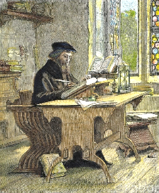
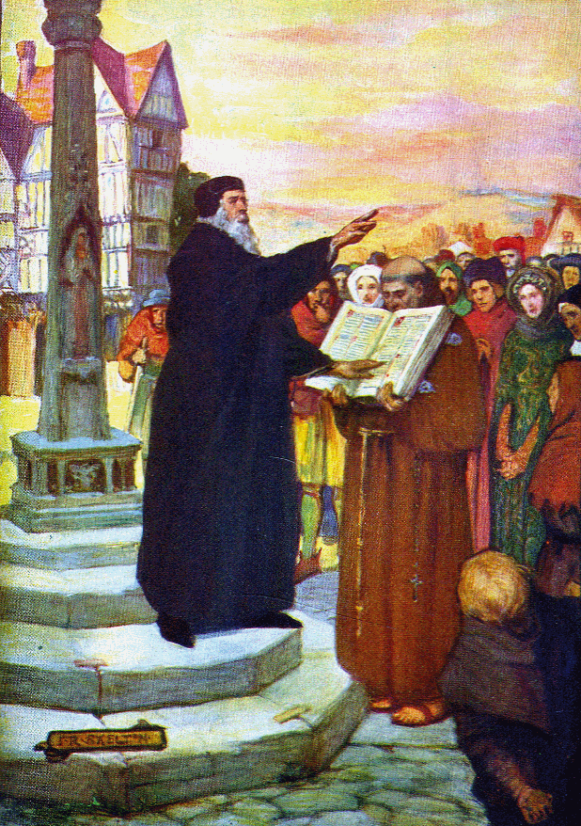
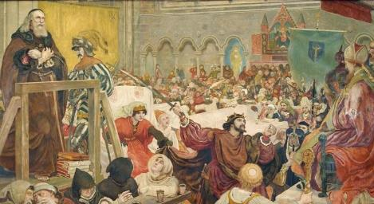
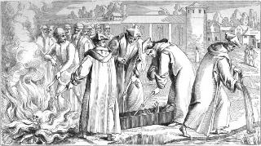
woensdag
HET LICHT VAN DE HERVORMING: JOHN WYCLIFFE
“Maar het pad van rechtvaardigen is als een schijnend licht, dat gaandeweg helderder gaat schijnen tot het volledig dag is geworden.” (Spreuken 4:18 NBV)
John Wycliffe (1324-1384) wijdde een groot deel van zijn leven aan het vertalen van de Bijbel in het Engels. Wat motiveerde hem om dit te doen? Twee redenen: Christus had hem getransformeerd door het Woord en hij wilde de liefde van Christus met anderen delen.
Hij die de Bijbel oprecht bestudeert en zijn hart opent voor de invloed van de Heilige Geest, wordt getransformeerd (Hebr. 4:12).
Dit bracht hem uiteraard in conflict met de officiële Kerk. Dankzij zijn contacten met hoge functionarissen in Engeland vermeed John de dood door toedoen van de Kerk.
In 1428 werden de stoffelijke resten van de hervormer verbrand en zijn as in de rivier gegooid. Zijn verstrooide as werd een symbool van zijn nalatenschap.
Het kleine licht van de waarheid dat John Wycliffe aanstak, bereikte Bohemen, waar Johannes Hus zijn erfenis meenam. Op deze manier vond de waarheid zijn weg tot aan het begin van de hervorming. De dag begon lichter te worden.

Slide 12

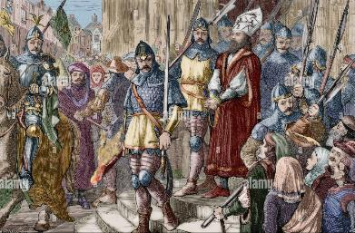
GESTERKT DOOR GELOOF: JOHN HUSS EN ANDEREN
donderdag
“Wie de Zoon heeft, heeft het leven; wie de Zoon van God niet heeft, heeft het leven niet.” (1 Johannes 5:12)
Na John Wycliffe stonden andere hervormers op:
Johannes Huss (1370-1415)
Jerome (1360-1416)
Tyndale
(1494-1536)
Hugh Latimer (1490-1555)
Wat gaf hen de moed om hun hervormingen door te voeren en problemen en de dood onder ogen te zien?
Zij geloofden in de beloften van Christus
De kracht van Christus was genoeg om de beproevingen te overwinnen
Zij vonden vreugde in het deelnemen aan het lijden van Christus
Zijn trouw was een krachtig getuigenis voor de wereld
Ze keken verder dan het heden, naar de glorieuze toekomst
Ze wisten dat de dood een verslagen vijand was
Zij hielden vast aan de beloften van Gods Woord
Johannes Huss werd gevangengezet en uiteindelijk op de brandstapel verbrand. Vanuit de gevangenis schreef hij: ‘Hoe barmhartig is God voor mij geweest, en hoe bewonderenswaardig heeft Hij mij gesteund.’ Net zoals Gods beloften Zijn volk in het verleden steunden, steunen ze ons vandaag de dag.

Slide 13

“Allen die op die boze dag onbevreesd God zouden dienen volgens de stem van het geweten, zullen moed, standvastigheid en kennis van God en Zijn woord nodig hebben; want degenen die trouw zijn aan God zullen vervolgd worden, hun motieven zullen in twijfel worden getrokken, hun beste inspanningen zullen verkeerd worden geïnterpreteerd en hun namen zullen als kwaadaardig worden uitgeworpen. Satan zal met al zijn bedrieglijke macht werken om het hart te beïnvloeden en het verstand te vertroebelen. […] Hoe sterker en zuiverder het geloof van Gods volk is, en hoe standvastiger hun vastberadenheid om Hem te gehoorzamen, des te heviger zal Satan ernaar streven de woede tegen hen op te wekken van degenen die, terwijl ze beweren rechtvaardig te zijn, de wet van het volk met voeten treden. God. Het sterkste vertrouwen en het meest heroïsche doel zal nodig zijn om vast te houden aan het geloof dat ooit aan de heiligen is overgeleverd.”
Ellen G. White (De Handelingen van de Apostelen, pag. 431.1)

